Slide 1
项目名称：咸鱼读书网

Slide 2
项目介绍：咸鱼读书网
咸鱼读书网是一个用三层架构分工合作而成的网站，运用母版页。
以水墨的页面布局，包含了登录注册，读书模块，精彩作品等。
作品可显示书籍的名称、ISBN、图片（读取照片路径）、简介（读取txt）等。
有最新作品（录入时间）和人气作品（评分高低）等显示模块。
用户登录之后可以对相应书籍进行评价和评分。

Slide 3
一
陈高满：WebUI层
人员分工
Project
二
黄炜轩：
业务逻辑层
三
陈宇江：
数据层

Slide 4
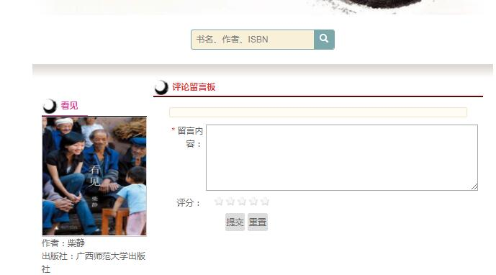
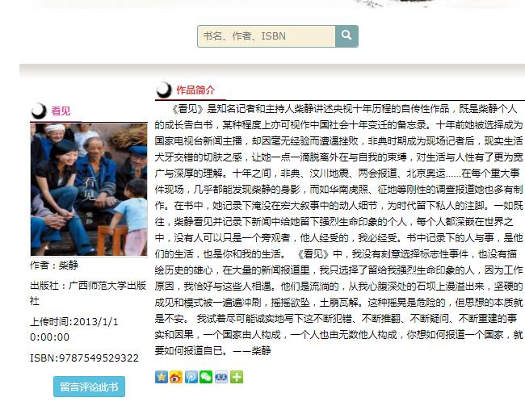
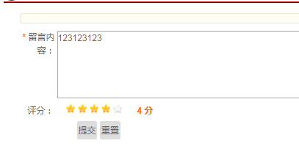
核心功能：
用户可以对相应的书进行留言点评和评分，其数据会写入数据库。
显示数据库的书本照片和书名，用户可以通过点击书籍跳转到书本页面，显示书本的各种信息，用路径读取txt和照片。

Slide 5
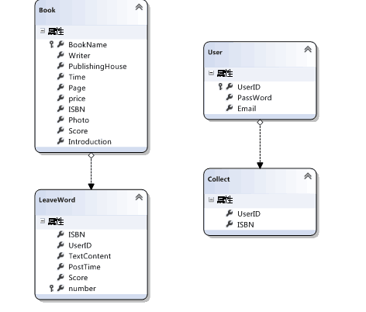
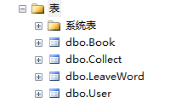
数据库

Slide 6
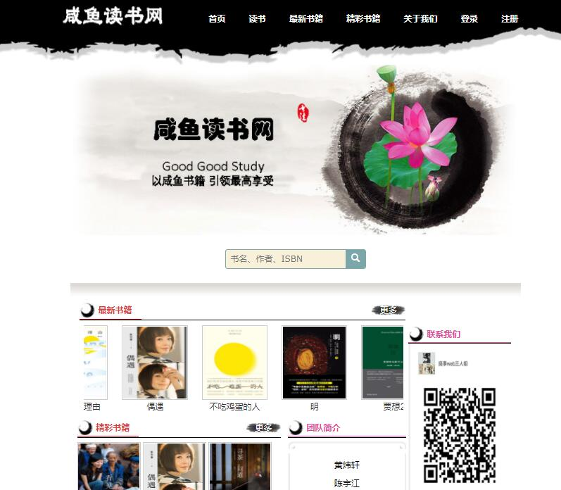

Slide 7
谢谢！

